Slide 1
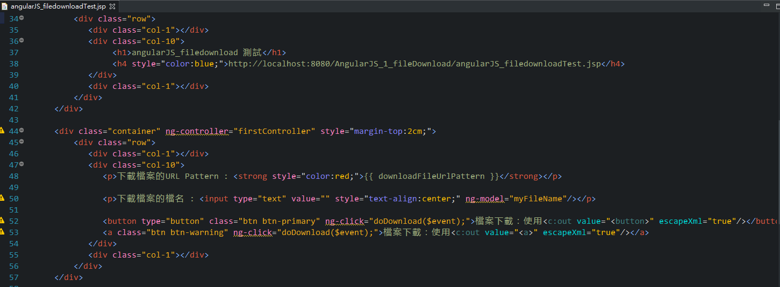
AngularJS 1 檔案下載
angularJS_filedownloadTest.jsp
雙向綁訂

Slide 2
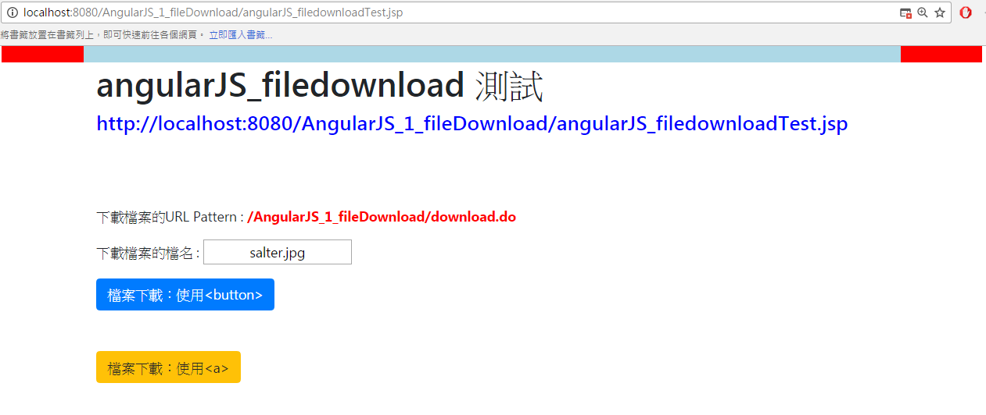
AngularJS 1 檔案下載
angularJS_filedownloadTest.jsp

Slide 3
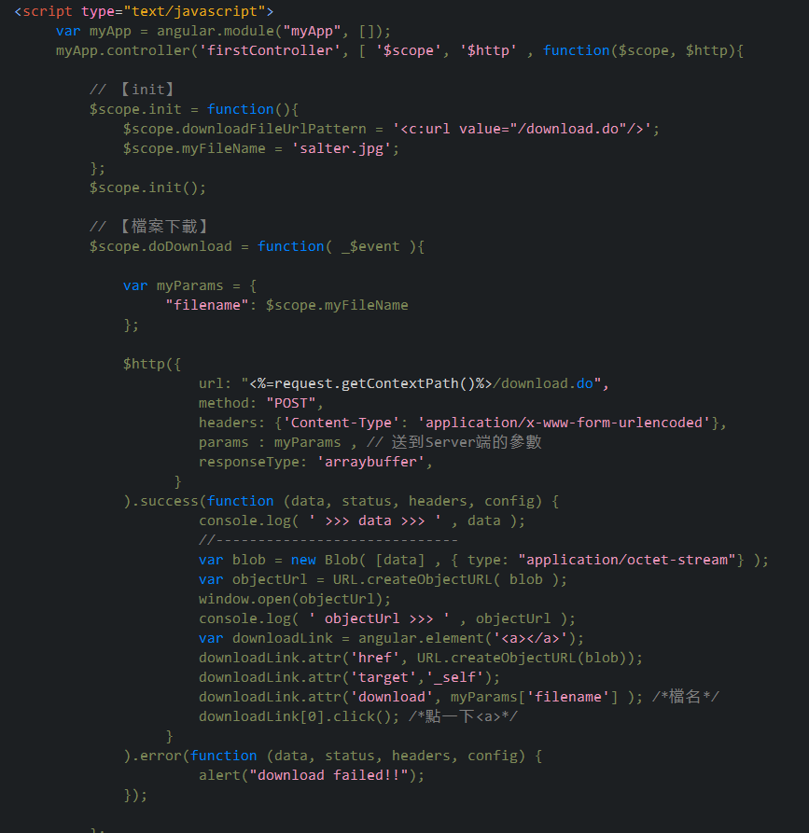
AngularJS 1 檔案下載
angularJS_filedownloadTest.jsp
雙向綁訂(預設值)

Slide 4
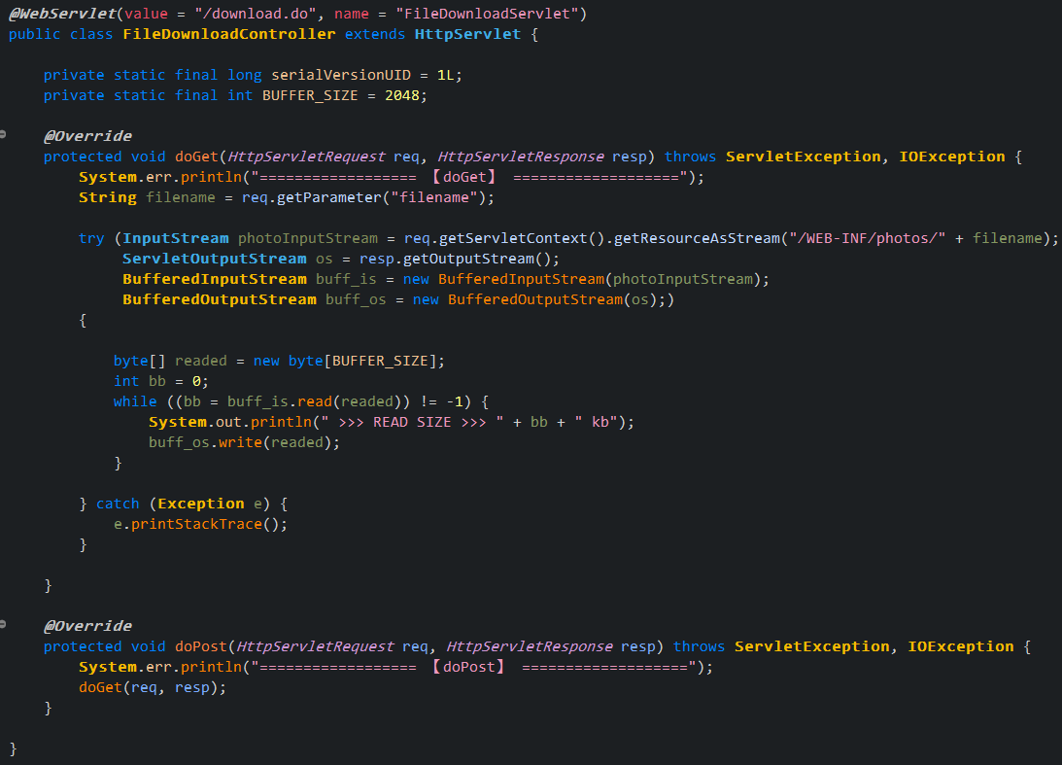
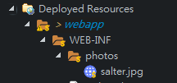
AngularJS 1 檔案下載
FileDownloadController.java

Slide 5
測試

Slide 6
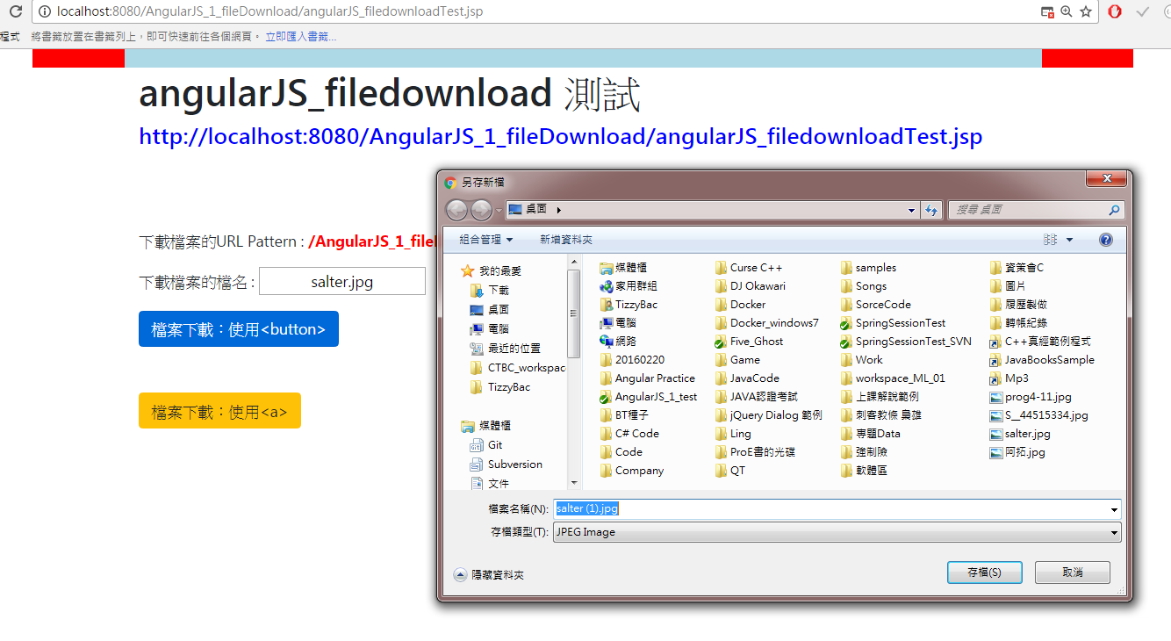
AngularJS 1 檔案下載

Slide 7
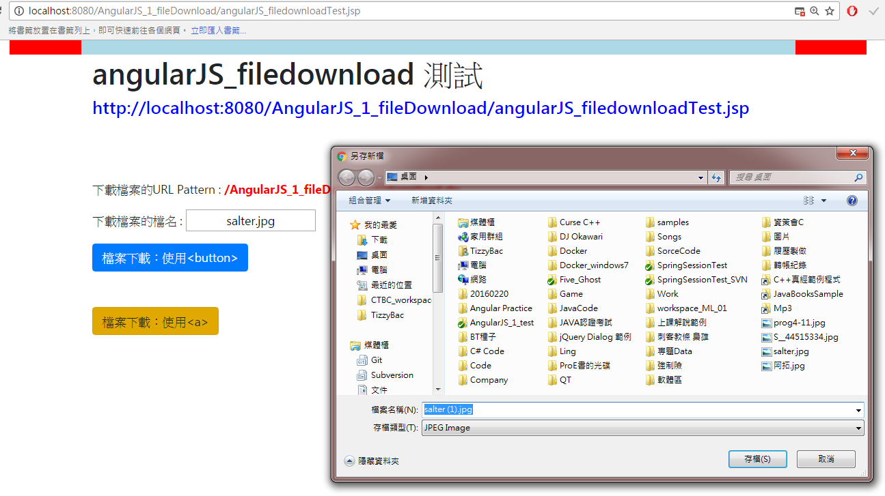
AngularJS 1 檔案下載

Slide 8
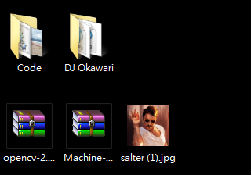
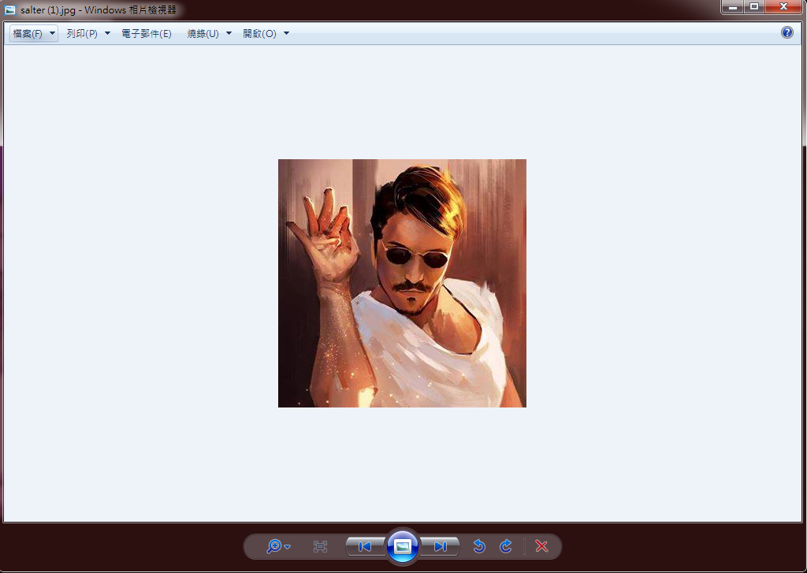
AngularJS 1 檔案下載
檔案下載成功！

Slide 9

GitHub
https://github.com/sobadrush/AngularJS_1_fileDownload.git

Slide 10
參考資料
【在 AngularJS 中如果要使用 AJAX 就必須透過 $http 這個物件來處理】
https://blog.johnsonlu.org/angularjs-ajax/
※※【Download a file with AngularJS】
https://stackoverflow.com/questions/28872607/download-a-file-with-angularjs
【利用URL.createObjectURL方法，即時產生可下載檔案】
http://rextsou-blog.logdown.com/posts/712200-using-urlcreateobjecturl-methods-create-downloadable-files
【webAPI+angularJS文檔上傳和下載】
https://hk.saowen.com/a/f100707ec11ce3ded553f045a0244362e484251a2865b16e2f7f666b55593b1a
【angularjs实现POST方式下载文件，firefox兼容性问题】
https://blog.csdn.net/wzl19870309/article/details/68922520
【入门angular：文件的下载和上传】
https://blog.csdn.net/sinat_27639721/article/details/72673034

